Slide 1
Система вправ для самостійної роботи учнів 5 класу до розділу “ Фразеологія”

Slide 2
“Знайди мені пару”
Золотий
Життєвий
Гарячий
Вигравати
Буйна
Брехні
Робота
Задирати
Богатирський
Кліпати
Ахіллесова
Час
П’ята
Вік
Кипить
Шлях
Сон
Очима
Слід
Голівонька
Носа
Точити

Slide 3
Згрупуй фразеологізми-синоніми
Брати близько до серця -
Важливий птах -
Битися як риба об лід -
Дати жару –
Жити розкошуючи –
Порожня голова –
Довідка: Без сьомої клепки в голові; жити не по кишені; всипати гарячих; де тонко, там ще й рветься; птах високого польоту; брати за живе; давати прикурити; жити, лихо покотивши; порожня голова; доконала гнідка дорога нелегка; полатати боки.

Slide 4
“всезнайко”
Передайте одним словом значення фразеологізму
Ведмідь на ухо наступив.
Вітер у голові.
З відкритим серцем.
З одного маху.
Мов заціпило.
Кури не клюють.
Запахло смоленим.
Сім п’ятниць на тиждень.
Допекти до живого.
Багато.
Небезпечно.
Легковажний.
Глухий.
Миттю.
Непостійний.
Замовкнути.
Відверто.
Схвилювати.

Slide 5
“ Чи кмітливий ти?” підбери антонімічні фразеологізми
Як кіт наплакав.
Грати першу скрипку.
Розпустити язика.
Держати хвіст бубликом.
Схожий, як свиня на коня.
Нога за ногу.
Пасти задніх.
Тримати язик за зубами.
Схожий, як дві краплі води.
З усіх ніг.
Повісити носа.
Хоч греблю гати.

Slide 6
Хто більше? хто швидше? хто краще?
Пояснити значення фразеологізмів
Жити на широку ногу.
Передати куті меду.
Ахіллесова п’ята.
Ведмежа послуга.
Ловити гав.
Не покладаючи рук.
Ні за холодну воду.
Ні світ ні зоря
Пасти задніх
У поті чола
Хоч до рани прикладай.
Як води в рот набрати
Як кіт наплакав.

Slide 7
“Чи під силу це тобі?” підберіть відповідники
Було та загуло.
Як муха в окропі.
Обоє рябоє.
Ласкаво просимо.
Твердий горішок.
П’ятами накивати.
З комареву ніжку.
С гулькин нос.
Добро пожаловать.
Как белка в колесе.
Было да сплыло.
Крепкий орешек.
Два сапога – пара.
Дать стрекоча.

Slide 8
“Помізкуй”
Серед фразеологічних скарбів є багато висловів про тварин. Поясніть їхнє значення та походження
Ось де собака заритий.
Як собаці п’ята нога.
Собачий нюх.
Собаче життя.
Собача смерть.

Slide 9
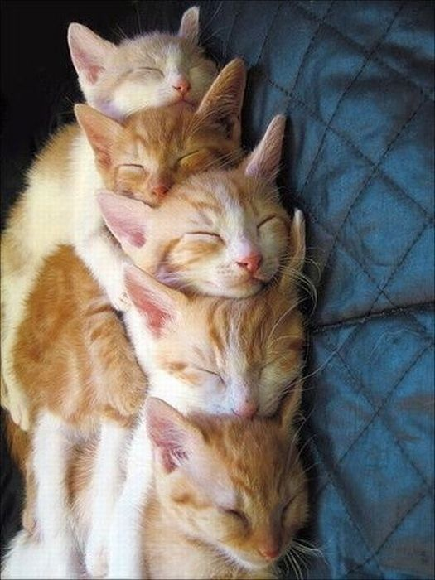
“ Тепер спробуй ти”
Назвіть відомі вам фразеологізми про :
Кота;
Ведмедя;
Козу;
Коня;
Цапа;
Курку;
Гадюку;
Корову.

Slide 10
“Спотиканочка”
Прочитайте. Чи зрозуміло, що хотів сказати автор? Спробуйте відновити віршик з відомих вам фразеологізмів,щоб у ньому були логіка та зміст.
Стріляний горобець
Пошився в дурні
До того ж білими нитками, аж пальці знати,
Курям на сміх,
І як дурень з балалайкою,
Не знаючи броду, поліз у воду,
А потім вискочив на сухе,
Як Пилип з конопель
І, ну, всім сон рябої кобили розповідати.

Slide 11
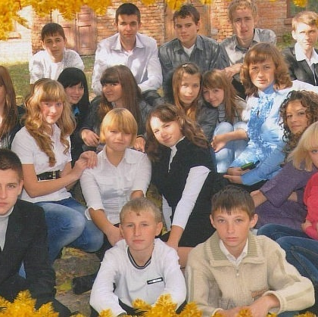
Умій творити
Напиши твір – розповідь про один день зі шкільного життя,використавши фразеоло-гізми

